Slide 1
ГБОУ ООШ № 9 г.о. Новокуйбышевск
Презентация по экологии «Букет примет
Составила учитель биологии Белова Н.А.
2013г

Slide 2
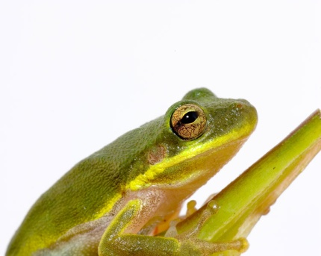
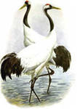
Букет примет
Бабушкины приметы?- удивиться, возможно каждый. И охота людям возиться в компьютерный век с этим старьем! Старьем? Да не скажите! Бережно, любовно, цветок к цветку, издревле собирал русский народ букет фенологических примет, и благодарная память многих поколений наших предков сохранила их- донесла до сегодняшних дней . Донесла ,чтобы мы с вами пользовались

Slide 3
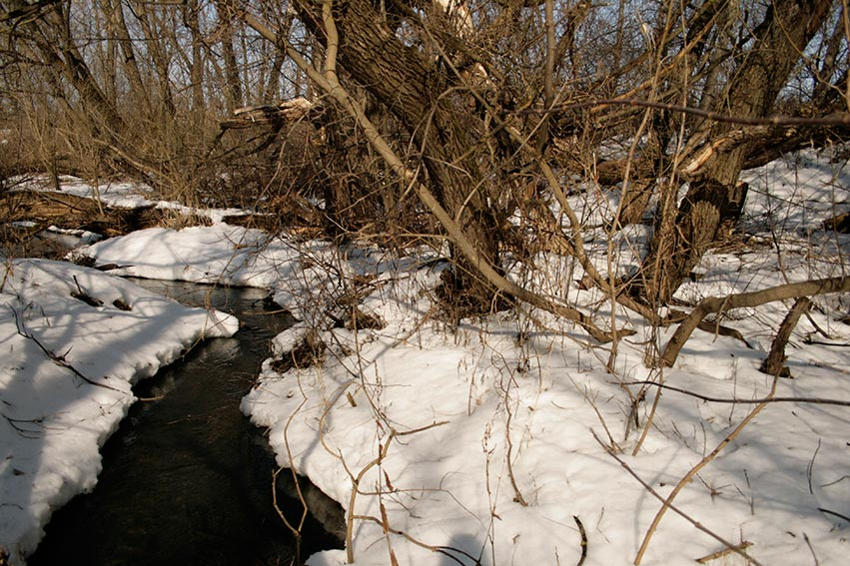
« Дарья- грязнопробудка»
Народный календарь апреля начинается с
« Дарьи- грязнопробудки»
Этот день называется так, оттого, что желтым ободком тающего снега обводила она в этот день проруби на прудах и реках. Существовала любопытная примета: считалось, что какова погода 1 апреля, такой она будет и 1 октября. Надо не забыть и проверить

Slide 4
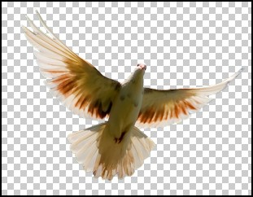
7 апреля праздник Благовещенья
Издавна на Руси в этот день выпускали на волю птиц.
Мудрый, возвышающий и облагораживающий душу обряд.
«Если в благовещенье ветер, иней и туман- к урожайному году»
«На благовещенье дождь- родиться рожь»
«Мокрое благовещенье- грибное лето.»
На благовещенье мороз- урожай на грузди»

Slide 5
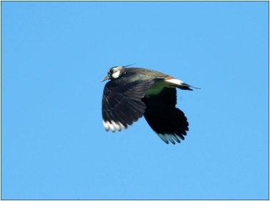
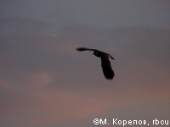
9 апреля
На Матрену-полурепницу прилетали Чибисы. А полурепницей она названа потому, что в этот день отбирали семена на посев. Важное занятие поскольку репа, вместе с капустой, до широкого внедрения картофеля была много лет основной пищей русского народа.

Slide 6
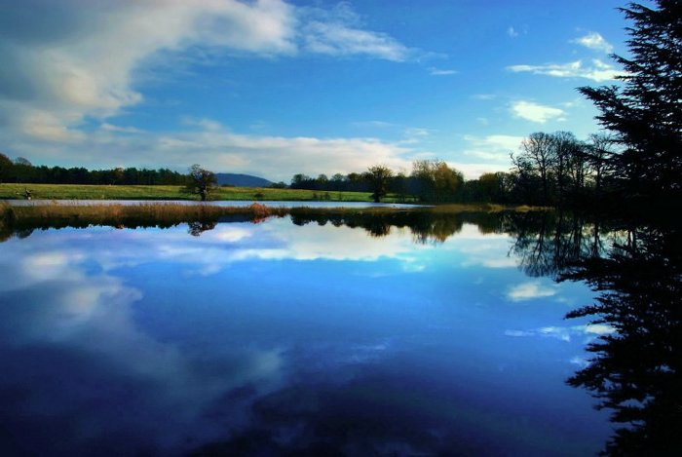
15 апреля
Таинственные связи существовали между благополучием человека и весенним половодьем, совпадения случались часто.
15 апреля называли днем Тита Поликарповна и бытовало поверье:
« Весенняя вода течет медленно- народу будет тяжело».

Slide 7
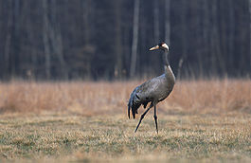
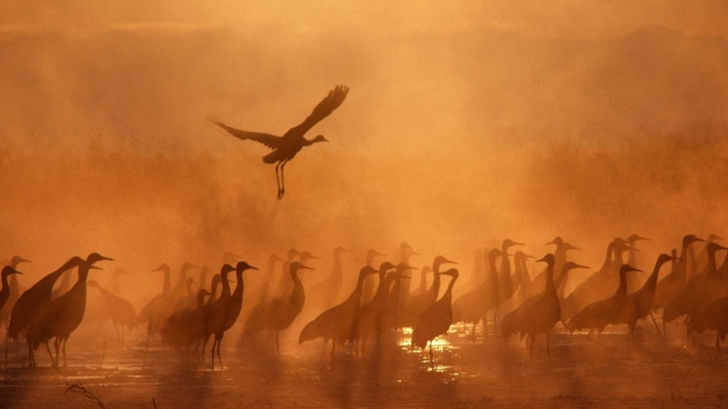
17 апреля
Впервые курлычат журавли

Slide 8
18 апреля День Федулы-ветренника
Мысли и заботы были обращены к земле, полю не замешкаться бы с пахотой
Не зря говориться «Вовремя вспашешь- веселей запляшешь»

Slide 9
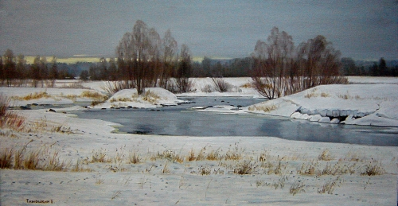
24 апреля день Антипа-половода
Антип –половода примерно в эти сроки вскрывались реки В народе говорили, что Антип –половода «воду распустил»и в разливе воды, как в зеркале, отражены надежды на урожай.

Slide 10
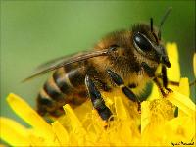
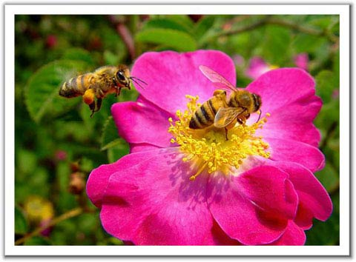
30 апреля день Зосима -пчельника
В этот день, названный Зосимой –пчельником, вывозили ульи с пчелами на пасеки. И неутомимые сборщицы цветочного нектара начинали свой благородный труд

